Slide 1
Детский сад будущего создаем сегодня
информация с I Всероссийского съезда работников дошкольного образования
Ломакина Наталья Михайловна

Slide 2
Первый Всероссийский съезд работников дошкольного образования
Москва
с 30 сентября по 01 октября 2013 года
Организаторы Съезда – Министерство образования и науки Российской Федерации и Российский книжный союз
Участники Съезда - более 700 работников системы дошкольного образования и представителей родительской общественности из всех субъектов Российской Федерации

Slide 3
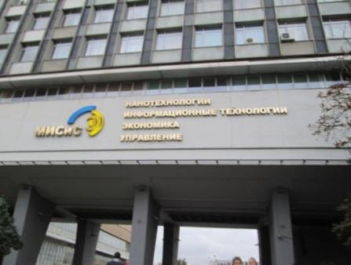
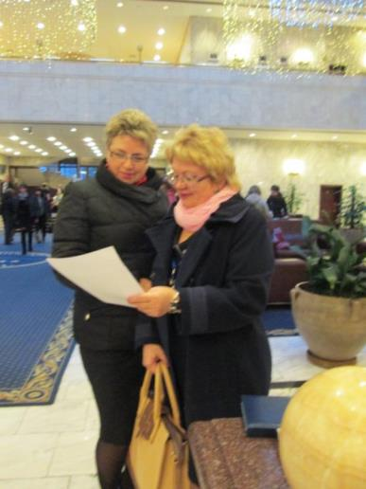
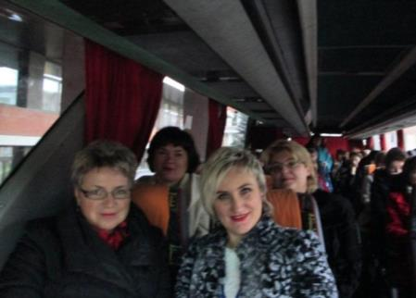
Мурманская область

Slide 4
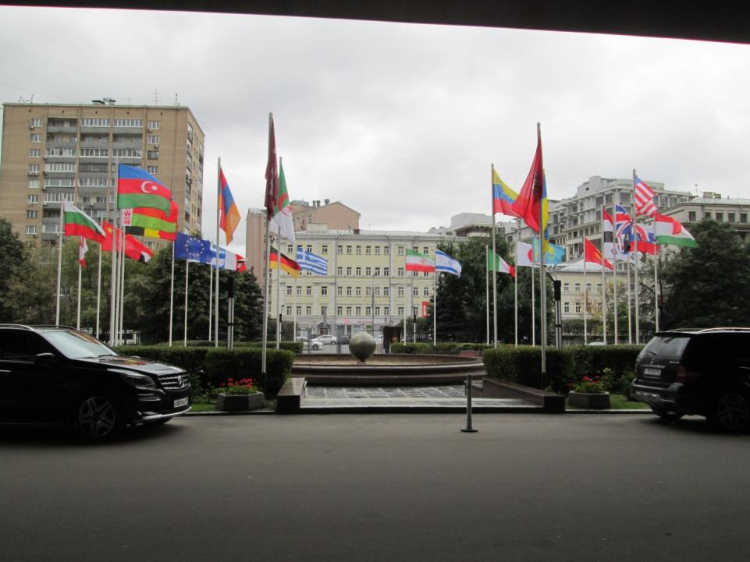

Slide 11
Гости съезда

Slide 12
Второй день работы съезда

Slide 13
Работа по секциям
Секция 1
Тема: «Организация апробации и внедрения ФГОС дошкольного образования»
Секция 2
Тема: «Профессиональный и личностный рост педагогов дошкольного образования»
Секция 3
Тема: «Особенности разработки основной образовательной программы дошкольного образования образовательными организациями»
Секция 4
Тема: «Особенности включения детей с особыми возможностями здоровья в образовательное пространство дошкольной организации»
Секция 5
Тема: «Культурно-историческая методология проектирования вариативного развивающего дошкольного образования»

Slide 14
Малофеев Николай Николаевич, директор ФГНУ ИКП РАО, академик РАО

Slide 15
Рубцов Виталий Владимирович, ректор ГБОУ ВПО Московского городского психолого-педагогического университета, директор ФГНУ «Психологический институт» РАО
«Центральной фигурой в дошкольном образовании является фигура того, кто работает с ребенком этого возраста. От него зависит какие будут компетентности у ребенка, как будет строиться детско-взрослое сообщество. Современный воспитатель должен обладать высоким уровнем психолого-педагогической подготовки! Практико-ориентированная часть обучения, когда начиная со 2 курса, будущие педагоги, наши бакалавры приходят в детские сады, является главной частью подготовки будущего специалиста дошкольного образования»

Slide 16
Ямбург Евгений Александрович, директор ГБОУ города Москвы Центра образования
«Меняется мир, изменяются дети, что, в свою очередь, выдвигает новые требования к квалификации педагога. Но от педагога нельзя требовать то, чему его никто никогда не учил. Следовательно, введение нового профессионального стандарта педагога должно неизбежно повлечь за собой изменение стандартов его подготовки и переподготовки в высшей школе и в центрах повышения квалификации»

